Slide 1
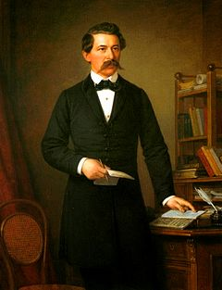
Arany János
Vojtina ars poétikája

Slide 2
Úgy érzem a néphez írt műveim fontosságukat vesztették, így alkalmazkodnom kell és a nemzetet kell megszólítanom költeményeimen keresztül.
Cím: Fénykép, készítette: Ismeretlen a készítő, licenc: CC BY-NC-ND

Slide 3
Versem megírása előtt nem sokkal mutatták be nekem a „feltörekvő” írót Vojtina Mátyást. Az Úr, voltaképp inas rögtönzött kocsmai vers előadása ihletett meg.
Úgy érzem illet ihletőmről elneveznem a költeményem. A címen kívül továbbá nem tértem ki az Úriember mivoltára, inkább saját álláspontomat fejtettem ki az olvasó közönség számára.

Slide 4
Személy szerint elítélem a költők magasztalását. Jómagam sem várom el a megkülönböztetett figyelmet, azt hagyjuk meg azoknak, akik nagy tetteket hajtottak véghez.
Emellett tiltakozom a naturalista jegyek ellen is. A verssel a költő gyönyörködtet és nem elborzaszt, már pedig a naturalizmus csak az utóbbival tud szolgálni.

Slide 5
A naturalista eszme mellett a mai költő generáció szívesen használja a hazug pátoszt az olvasó figyelmének megragadására, amely olyan, mint a város: távolról fényes és gyönyörű, közelről taszító látvány.
De azt is el kell ismernem, hogy az írónak egyensúlyoznia kell a naturalista képleírások és a túlzó romantikus elemek között. De vigyáznunk kell, hogy rajta ne kapjanak.

Slide 6
Az igazság szükséges, hiszen egy versnek valós alapokon kell állnia, nem ideálokon. De a túlzó igazság kiábrándító lehet.
Így összegezve a verseknek:
A jelenhez kell szólnia, hogy elgondolkodtassunk.
A jövőhöz kell szólnia, hogy emlékeztessünk.
De a múlthoz nem kell szólnia.

